Slide 1
Использование
CSS Анимаций

Slide 2
Из чего состоит CSS анимация?
1. CSS свойство animation
2. Keyframes

Slide 3
Keyframes
Keyframes - Определяет стадии и стили анимации
@keyframes move-x {
0%{
transform: translateX(-150px)
}
100%{
transform: translateX(150px)
}
}

Slide 4
Свойство animation
<css-selector> {... animation: 2s move-x infinite ease-in-out 0.15s; }
<css-selector> {
animation-name: move-x;
animation-duration: <s> || <ms> (2s);
animation-iteration-count: infinite || <num> || <other keyname>
animation-timing-function: <bezier-curve>(ease, ease-in, ease-out, ease-in-out, linear)
animation-delay: <s> || <ms> (350ms)
}

Slide 5

Зачем?

Slide 6
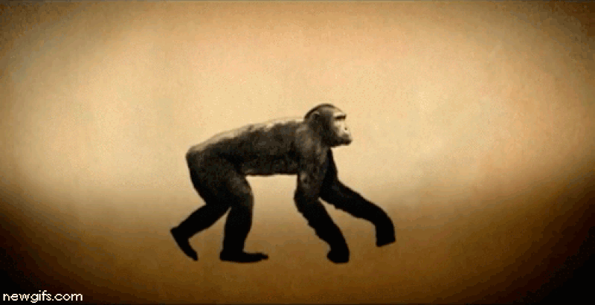
Эволюция

Slide 7

Вау эффект

Slide 8

Бизнес значение

Slide 9

Конец

